Slide 1

数智企业，洞见未来！
德勤数据中台经验分享
德勤管理咨询（上海）有限公司 2020.08.19

Slide 2
过渡页
目 录
一、什么是数据中台
二、数据中台的建设
三、数据中台的核心模块

Slide 3


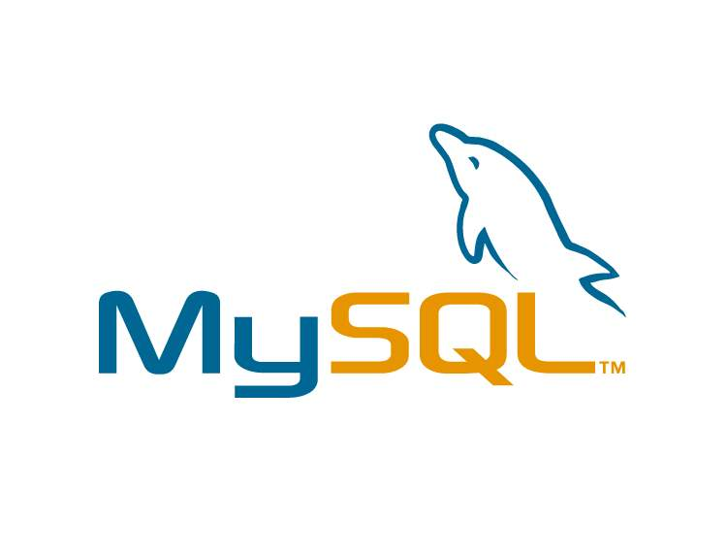


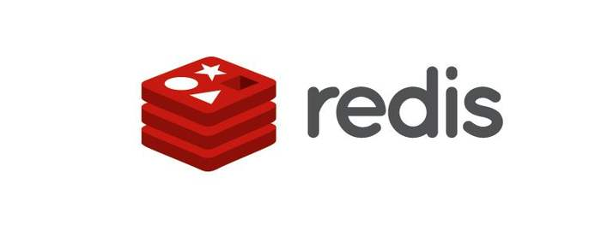
什么是数据中台
数据中台的目标是让数据用起来，通过数据中台提供的工具、方法，把数据变为一种服务，让数据更方便地被业务所使用
应用
身份认证
面向内部
面向客户
面向合作伙伴
决策支持
BI分析
运营大屏
业务中台
创新应用
客户洞察
满意度
精准营销
数据
中台
数据运营体系
数据安全体系
数据服务体系
服务创建
API网关
服务授权
调用管理
服务限流
服务治理
…
数据资产管理
元数据
数据标准
数据质量
数据血缘
数据生命周期
数据安全
…
数据汇聚
数据开发
实时接入
可视化配置
离线同步
离线开发
实时开发
算法开发
环境隔离
异构网络
异构数据源
...
智能调度
智能运维
监控告警
…
基础
设施
数据源
内部数据
外部数据
非结构化数据
结构化数据

Slide 4




数据中台是大数据的下一站
从2018年开始，企业大数据平台的需求越来越少，取而代之的是数据中台
1991
2010
2011
2016
Data Warehouse
Data Lake
Big Data Platform
数据中台
数据仓库是在企业管理和决策中面向主题的、集成的、与时间相关的，不可修改的数据集合
但是随着数据规模的不断增大和数据类型异构的限制，导致传统数据仓库无法支撑互联网时代的商业智能
数据湖是一个基于大数据底层技术，以原始格式存储数据的存储库或系统
数据湖拉开了 Hadoop 商用化的大幕，但是数据研发涉及流程非常多，我们需要一条数据加工的流水线
大数据平台是面向数据研发场景的，覆盖数据研发的完整链路的数据工作台
随着数据需求的快速增长，报表、指标、数据模型越来越多，找不到数据，数据不好用，数据需求响应速度慢等问题日益尖锐，成为阻塞数据产生价值的绊脚石
数据中台构建于数据湖之上，同时通过规范化的方式管理数据
数据中台需要依赖大数据平台，完成数据研发的全流程覆盖
数据中台借鉴了传统数据仓库面向主题域的数据组织模式，基于维度建模的理论，构建统一的公共数据

Slide 5
数据中台的作用
数据中台能解决什么问题？
什么样的企业需要数据中台？
问题
解决方案
企业有大量的数据应用场景
指标系统
数据中台本身并不能直接产生业务价值，数据中台的本质是支撑快速地孵化数据应用。所以如果企业有较多数据应用的场景时（一般有 3 个以上就可以考虑）此时就应该考虑构建一个数据中台。
指标口径不一致，相同的指标，不同的结果
通过构建指标系统，来管理公司全域的指标。通过对指标的分主题域，分级的管理，从而确保对同一个指标，只有一个业务口径，只加工一次，且数据来源相同。确保数据只加工一次，避免了重复建设，实现了数据共享，从而解决了需求响应时间长的问题
烟囱式开发，数据重复建设，需求响应时间长
企业存在较多的业务数据孤岛
数据地图、自助取数
经过了快速的信息化建设，企业往往构建了很多的业务系统，如果基于这些约为系统做数据分析，需要整合各个业务系统的数据，进行关联的分析。为了消除这些数据孤岛，此时，需要构建一个数据中台。
取数效率低，找不到数，或者取不到数
通过数据地图构建一个全局的企业数据资产目录，实现数据地图的功能，快速找到数据。通过自助取数功能，为业务人员提供可视化的查询平台，通过勾选一些参数方便的查询自己想要的数据
数据质量差，数据经常因为 BUG 导致计算结果错
数据研发存在效率、质量和成本问题
数据质量管理、血缘分析
当你的团队正在面临效率、质量和成本的苦恼时，面对大量的开发，却不知道如何提高效能，数据经常出问题而束手无策，老板还要求你控制数据的成本，这个时候，数据中台可以帮助你
数据成本高，使用率低的应用无法下线，新应用重复建设，占用资源
数据质量差的背后其实是数据问题很难被发现。通过构建数据质量管理系统，数据血缘分析系统。使得我们在出现数据质量问题的时候能够快速的发现问题，并恢复数据
数据服务
企业需要通过数据分析提高经营效率
企业需要通过数据实现精益运营，提高企业的运营效率的时候，你需要构建一个数据中台，同时结合可视化的 BI 数据产品，实现数据从应用到中台的完整构建
通过构建数据服务，我们能清楚的知道哪些报表没有被访问。然后结合这个报表产出的所有上游表以及上游表的产出任务，我们可以计算加工这张表的成本，有了价值和成本，我们就能计算 ROI，根据 ROI 就可以实现将低价值的报表下线的功能

Slide 6
目 录
一、什么是数据中台
二、数据中台的建设
三、数据中台的核心模块

Slide 7
数据中台建设方法论
德勤数据中台建设的核心方法论：OneData 和 OneService
OneData
定义
所有数据只加工一次
目标
构建统一的数据规范标准，让数据成为一种资产，而不是成本
实现
分主题域管理
命名规范管理
指标一致
数据模型复用
数据完善
OneService
定义
数据服务化，数据中台中的数据应该是通过 API 接口的方式被访问
目标
提高数据的共享能力，让数据可以被用得好，用得爽
实现
异构数据源
构建数据网关
定义逻辑模型
提升服务性能
服务稳定性

Slide 8
数据中台技术架构
按照德勤的数据中台技术模型，给企业搭建完整的数据中台架构体系
数据应用
数据治理
自助取数
自助分析
报表平台
数据大屏
标签工厂
指标系统
数据质量
数据服务
成本优化
大数据平台
数据传输中心
离线开发中心
实时开发中心
数据测试中心
任务运维中心
数据地图
流程协作与通知中心
数仓设计
权限访问控制系统
权限访问控制系统
项目用户管理系统
元数据中心
Hadoop

Slide 9




数据中台组织架构
建设数据中台，单纯有方法论和支撑技术还不够，还必须要有一个独立于业务部门的中台团队
负责数据中台、数据产品的体系规划、产品设计、规范制定、应用效果跟进，指标口径的定义和维护
负责维护数据中台的公共数据层，满足数据产品制定的数据需求。
负责开发数据应用产品，比如报表系统、分销场景的供应链系统、高层看板、经营分析。
负责研发支撑数据中台构建的产品，例如指标系统、元数据中心、数据地图等。
数据产品团队
数据开发团队
应用开发团队
数据平台团队

Slide 10
目 录
一、什么是数据中台
二、数据中台的建设
三、数据中台的核心模块

Slide 11
元数据中心
元数据中心是数据中台的基石，它提供了数据治理必须的数据支撑。指标、模型、质量、成本、安全等的治理，这些都离不开元数据中心的支撑
指标管理系统
数据地图服务
自助取数服务
数仓设计系统
其它子系统
大数据组件
消息中间件
元数据服务层（提供统一的API访问）
数据血缘
数据字典
数据特征
Hive Hook
消息处理
血缘清理
Connecter Manager
标签管理
访问热度
数据搜索
Sloth Hook
结构化数据源
半结构化数据源
Spark Hook
Neo4j
MySQL
Oracle
Kafka
Redis
ES

Slide 12
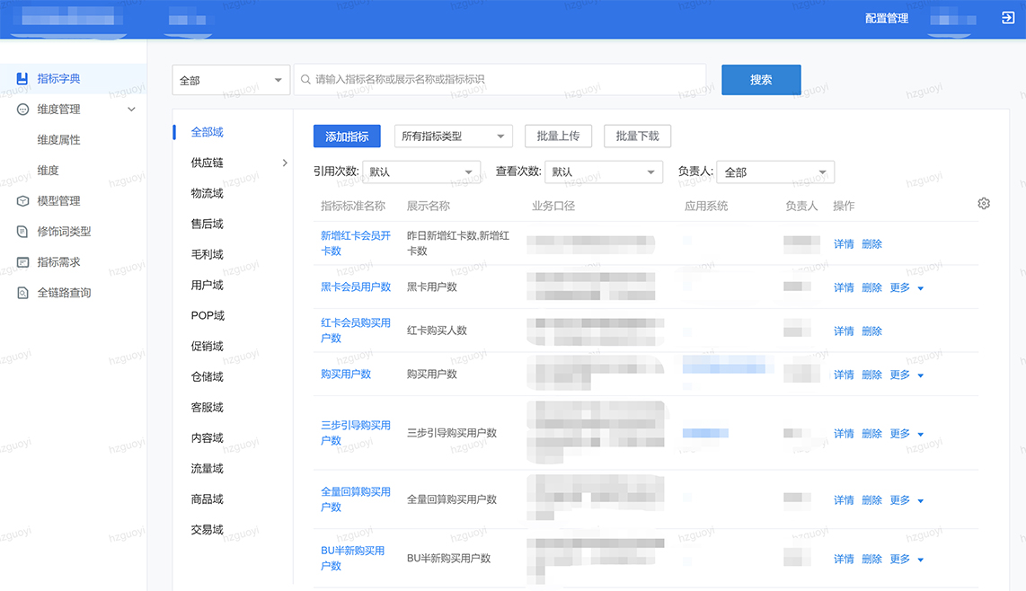
指标管理
EXCEL管理指标
指标系统
指标系统管理指标
难于共享
缺少权限控制
无法动态更新
指标无法跟数仓的模型动态关联
指标管理混乱：
相同指标名称，口径定义不同
相同口径，指标名称不一样
不同限定词，描述相同事实过程的两个指标，相同事实部分口径不一致
指标口径描述不清晰
指标口径描述错误
指标命名难于理解
面向主题域管理
按照业务线、主题域和业务过程三级目录方式管理指标
拆分原子指标和派生指标
统计周期、统计粒度、业务限定、原子指标，组成派生指标
制定指标命名规范
指标命名易懂
确保原子指标与派生指标命名保持一致
指标分等级管理
一级指标：数据中台直接产出
二级指标：基于中台提供的原子指标，业务部门创建的派生指标
指标字典
维度管理
维度属性
模型管理
修饰词类型
指标需求
指标评审
全链路查询

Slide 13
数据质量管理
源数据
大数据加工
指标
应用
数据明细表dwd1
业务系统数据库A.a
原始数据库表01
数据明细表dwd2
轻度汇总表dws1
产品库存周转率
供应链分析
业务系统数据库B.b
原始数据库表02
数据明细表dwd3
数据质量校验规则
全链路监控
数据质量评价
IP 字段格式校验
数据导入
核心任务完成率
主键唯一性校验
数据加工
质量分数
表行数波动率
指标
报警次数
自定义 SQL校验
应用
数据产品SLA

Slide 14

未来已来·唯变不变

Slide 15
About Deloitte Global Deloitte refers to one or more of Deloitte Touche Tohmatsu Limited, a UK private company limited by guarantee (“DTTL”), its network of member firms, and their related entities. DTTL and each of its member firms are legally separate and independent entities. DTTL (also referred to as “Deloitte Global”) does not provide services to clients. Please see www.deloitte.com/about for a more detailed description of DTTL and its member firms.
Deloitte provides audit, consulting, financial advisory, risk advisory, tax and related services to public and private clients spanning multiple industries. Deloitte serves four out of five Fortune Global 500® companies through a globally connected network of member firms in more than 150 countries bringing world-class capabilities, insights, and high-quality service to address clients’ most complex business challenges. To learn more about how Deloitte’s approximately 244,400 professionals make an impact that matters, please connect with us on Facebook, LinkedIn, or Twitter.
About Deloitte China The Deloitte brand first came to China in 1917 when a Deloitte office was opened in Shanghai. Now the Deloitte China network of firms, backed by the global Deloitte network, deliver a full range of audit, consulting, financial advisory, risk advisory and tax services to local, multinational and growth enterprise clients in China. We have considerable experience in China and have been a significant contributor to the development of China's accounting standards, taxation system and local professional accountants. To learn more about how Deloitte makes an impact that matters in the China marketplace, please connect with our Deloitte China social media platforms via www2.deloitte.com/cn/en/social-media.
This communication is for internal distribution and use only among personnel of Deloitte Touche Tohmatsu Limited, its member firms, and their related entities (collectively, the "Deloitte Network"). None of the Deloitte Network shall be responsible for any loss whatsoever sustained by any person who relies on this communication.

